Slide 1
功能列與常用工具

Slide 2
功能列

Slide 3
檔案選單

Slide 4
編輯選單

Slide 5
檢視選單

Slide 6
插入選單

Slide 7
投影片選單

Slide 8
格式選單

Slide 9
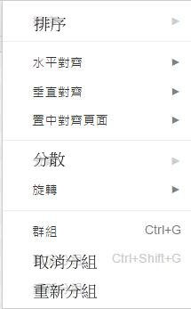
排列選單

Slide 10
工具選單

Slide 11
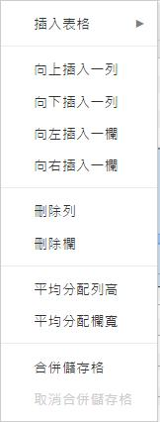
表格選單

Slide 12
說明選單

Slide 13
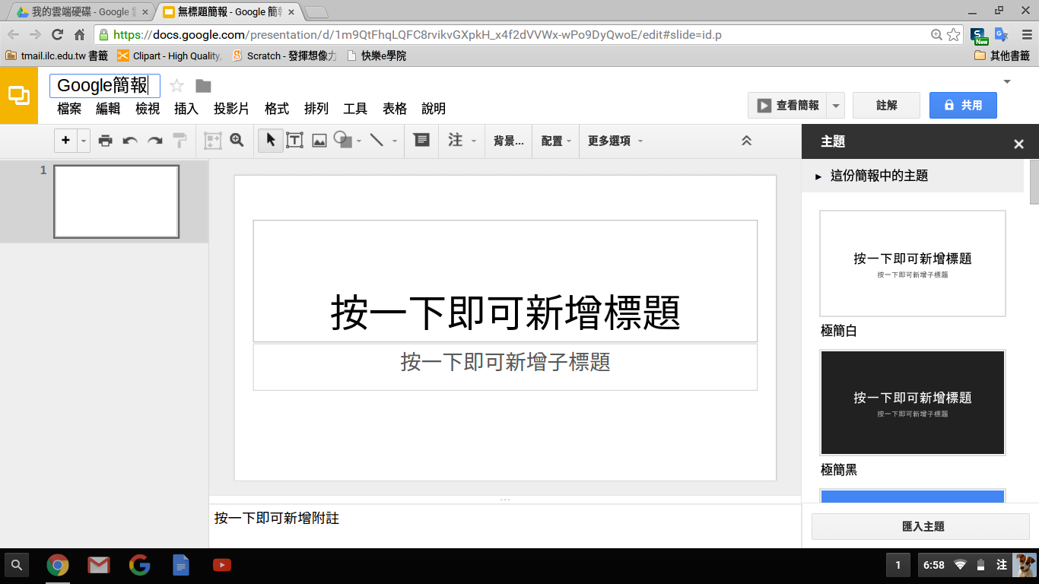
常用工具

Slide 14
常用工具列介紹
列
印
復原及取消復原
縮放
選取
輸入工具

